Slide 1
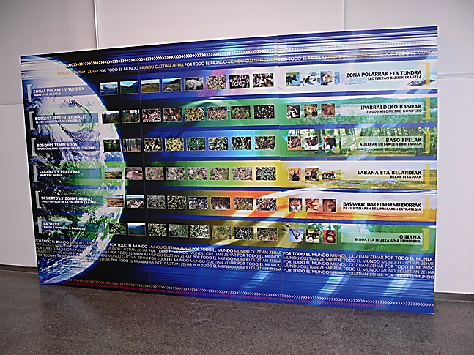
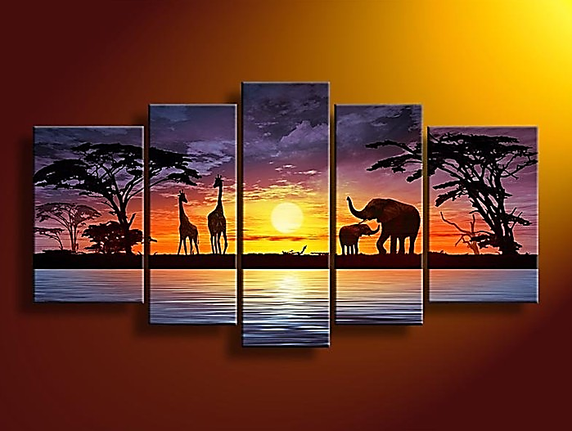
REGALOS de D I O S

Slide 2
QUIEN BUSCA ENCUENTRA

Slide 3
¿No sientes el viento de DIOS?

Slide 4
EN LA ALEGRÍA SENTIRÁS A DIOS

Slide 5
En la calle también encontrarás a JESÚS

Slide 6
DIOS ES INFINITO Y SE ENCUENTRA EN TODAS PARTES

Slide 7
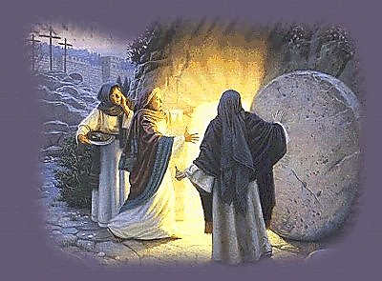
En tu interior y en tu silencio ya está DIOS

Slide 8
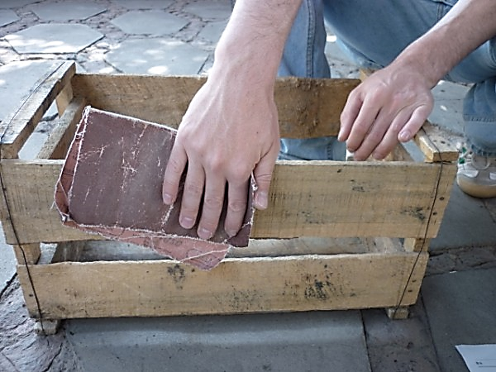
En el estudio y trabajo está DIOS

Slide 9
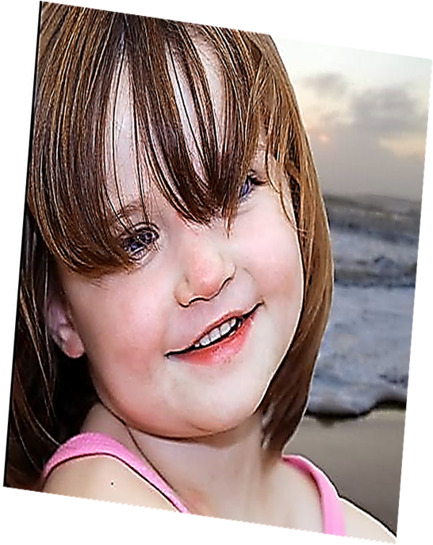
Mírate al espejo, eres obra de Dios, dale gracias

Slide 10
Si amas de veras sentirás a Dios

Slide 11
ORA Y PERCIBIRÁS AL SEÑOR

Slide 12
Adivina a Dios en todo lo creado

Slide 13
MARÍA
VIVIÓ
JUNTO
A SU
HIJO
J E S Ú S

Slide 14
La Eucaristía, fuerza y vida espiritual
J H S

Slide 15
SER AGRADECIDO ES BUSCAR A
s

Slide 16
Ten esperanza en encontrar a D I O S

Slide 17
HOY PUEDE SER QUE SIENTAS A D I O S

Slide 18
CADA INSTANTE ES ACERCARSE AL S E Ñ O R

Slide 19
Siente a DIOS en la misma niebla

Slide 20
Dar vueltas
sobre si mismo
es pérdida
de tiempo
y de VIDA

Slide 21
EL AMANECER es OPORTUNIDAD de CREER en D I O S

Slide 22
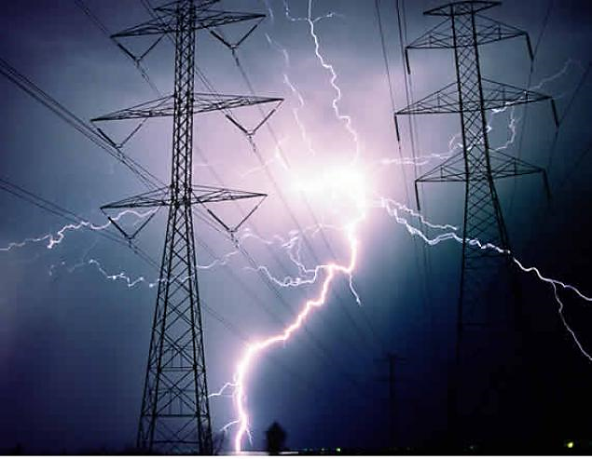
La misma tempestad nos hace intuir al creador

Slide 23
TU FE INFLUYE EN LOS DEMÁS

Slide 24
ESTAS
FLORES
“HUELEN”
a DIOS

Slide 25
EN LA ALEGRÍA TAMBIÉN ENCONTRARÁS A D I O S

Slide 26
MIRANDO LA CREACIÓN TE ACERCARÁS A D I O S

Slide 27
APRENDE A BUSCAR A DIOS

Slide 28
ANTES DE IRTE A DORMIR REFLEXIONA

Slide 29
QUE TODA IMAGEN TE HAGA SENTIR AL CREADOR

Slide 30
EN LA REALIDAD ESTÁ DIOS
José Soler Mataix

